Slide 1
Les transformations
Basiques
Partie II
Les transformations
Basiques
Partie II

Slide 2
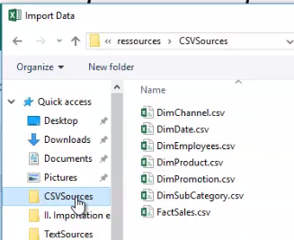
Transformations basiques Partie II
Note: This Lab uses the DimEmployees.csv file located in the resources/ CSVSources folder
DimEmployees .csv file location page
Naviguez jusqu'à l’emplacement du fichier DimEmployees.csv.

Slide 3
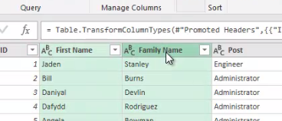
Transformations basiques Partie II
Chargez le fichier dans l’éditeur et remarquez que la table est composée de quatre colonnes :
ID, First Name, Family Name, et Post.
Sélectionnez les colonnes "First Name" et "Family Name".

Slide 4
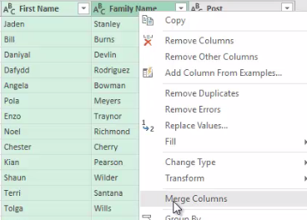
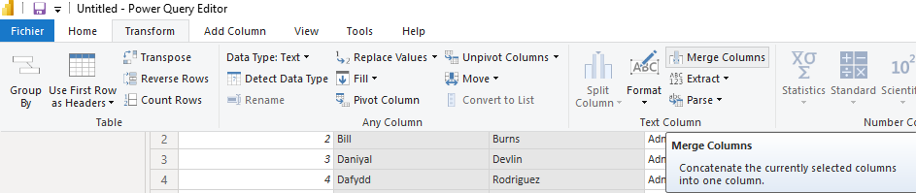
Transformations basiques Partie II
Faites un clic droit et observez la présence de la fonctionnalité Fusionner les colonnes (Merge Columns).
Observez également cette même fonctionnalité dans l'onglet Transformer (Transform).

Slide 5
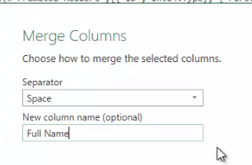
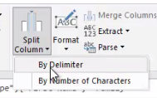
Transformations basiques Partie II
Changez le paramètre du séparateur en "Espace", renommez la colonne en "Full Name", puis cliquez sur OK.
Essayez de revenir en arrière en utilisant la fonctionnalité Fractionner la colonne (Split Column) toujours dans l’onglet Transformer.

Slide 6
Merci
Merci

